Slide 1


Slide 2
1.Kể về các thành viên trong gia đình
2.Chơi trò chơi: Sắp xếp đồ dùng vào phòng phù hợp

Slide 3

Hoạt động 1:
Kể về các thành viên trong gia đình
Hoạt động 1: Đóng vai giới thiệu về các thành viên trong gia đình.

Slide 4

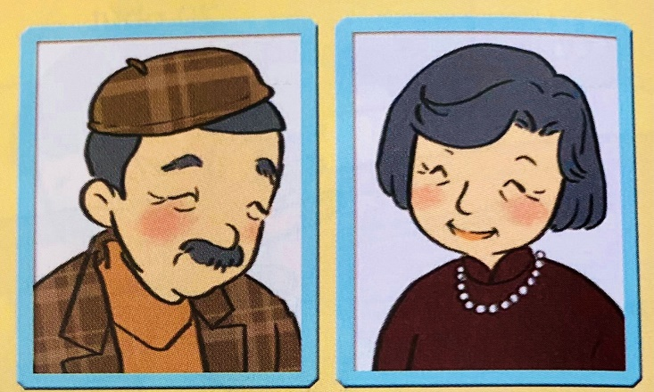
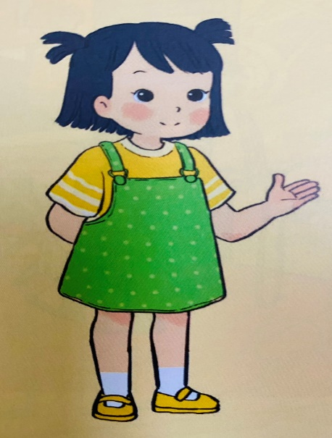
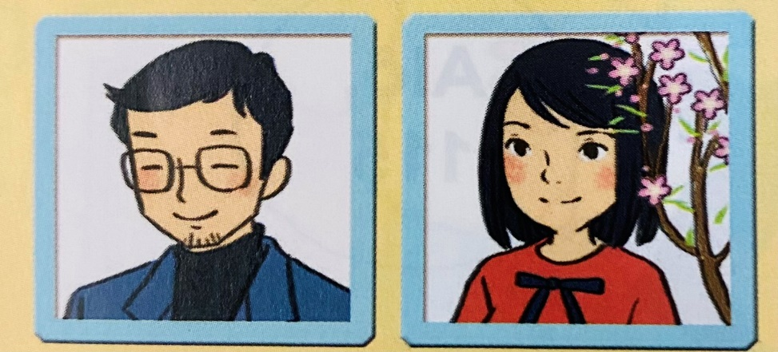
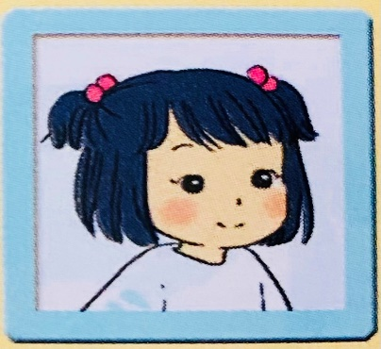
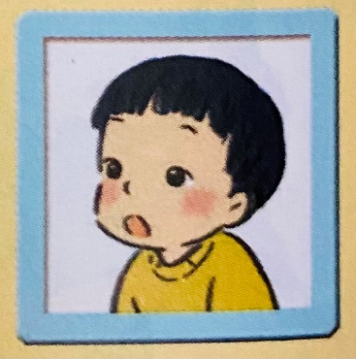
Ông bà nội
Xin chào, mình là Hoa.
Bố
Mẹ
Hoa
Em trai

Slide 5

Bạn hãy kể về các thành viên trong gia đình mình nhé.

Slide 6


Slide 7


Slide 8


Slide 9

Hãy luôn yêu thương và quan tâm tới các thành viên trong gia đình nhé!

Slide 10
Hoạt động 2:
Chơi trò chơi
“Sắp xếp đồ dùng vào phòng phù hợp”
Hoạt động 1: Đóng vai giới thiệu về các thành viên trong gia đình.

Slide 11

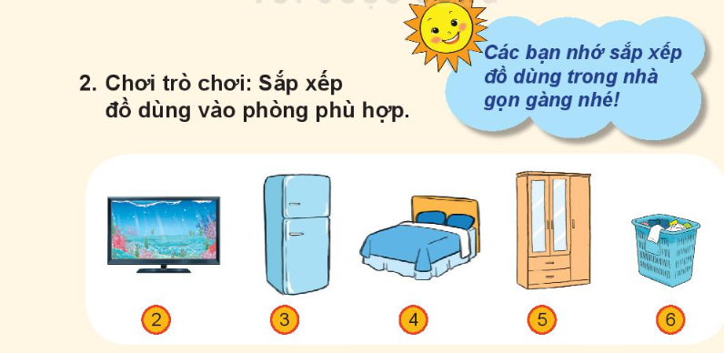

Slide 12

Chúc mừng các con !

Slide 13
